Slide 1

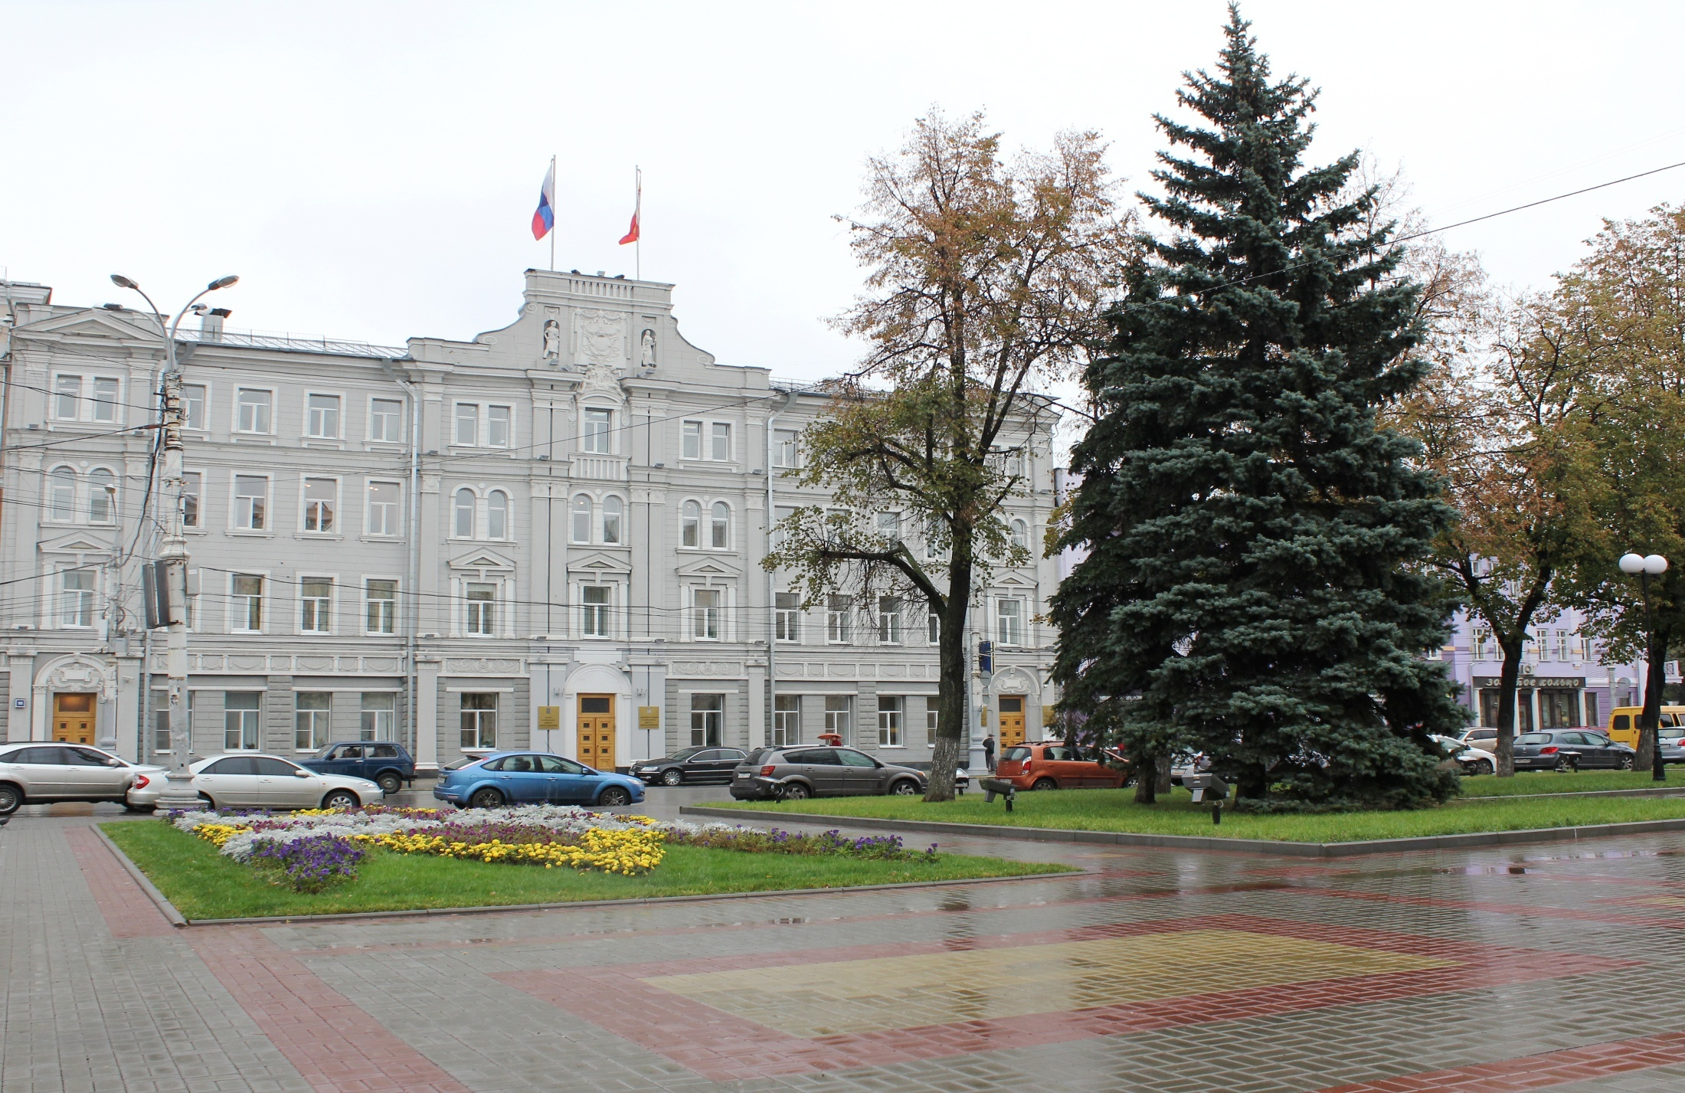
Администрация городского
округа город Воронеж
Управление физической культуры и спорта
Об организации физкультурно-массовой и спортивной работы с населением в зимний период
РУКОВОДИТЕЛЬ УПРАВЛЕНИЯ
ФИЗИЧЕСКОЙ КУЛЬТУРЫ И СПОРТА
А.Ю. БАХТИН

Slide 2

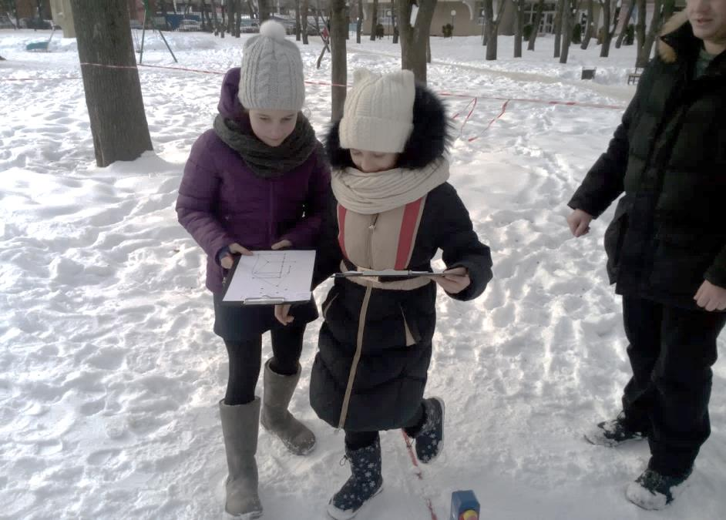
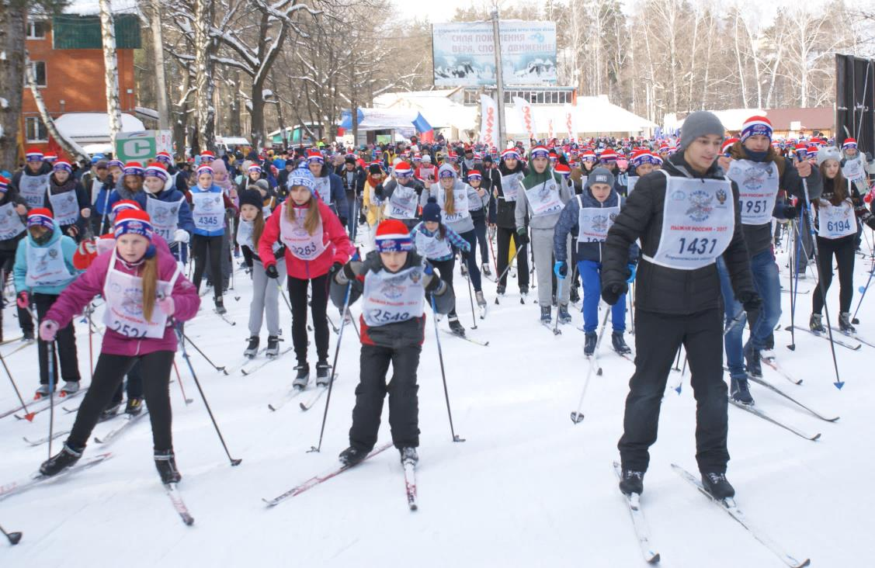
Основные направления работы управления физической культуры
и спорта в зимний период
Пропаганда здорового образа жизни.
Создание инфраструктуры для занятий зимними видами спорта и активного отдыха;
Проведение соревнований различного уровня и учебно-тренировочных сборов;
2

Slide 3
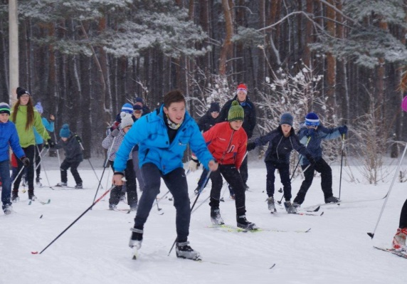
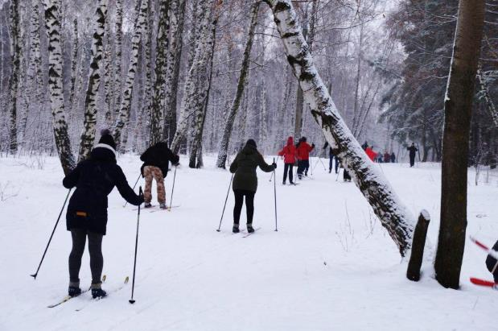
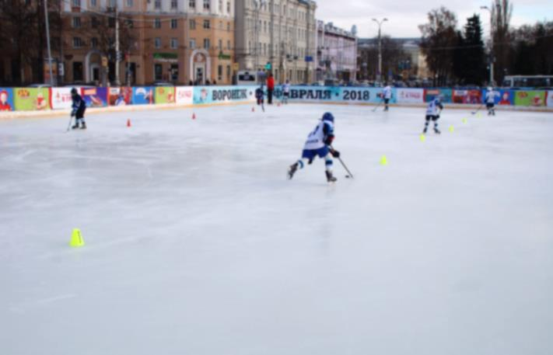
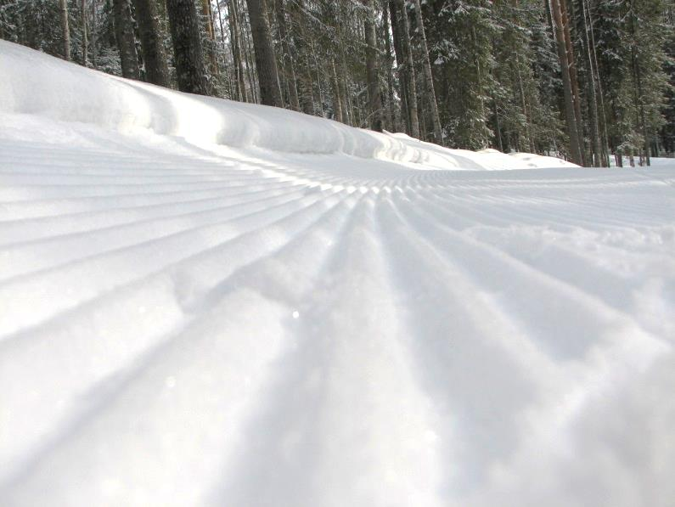
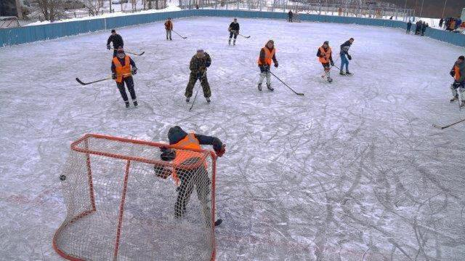
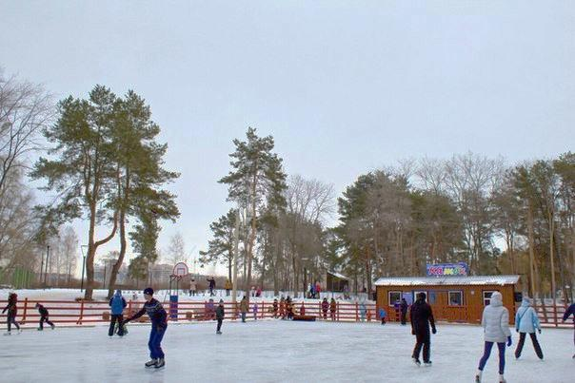
Объекты инфраструктуры зимнего отдыха
8 лыжных трасс
121 каток
20 с услугами проката
11 на внутридворовых территориях
90 на пришкольных территориях
3

Slide 4
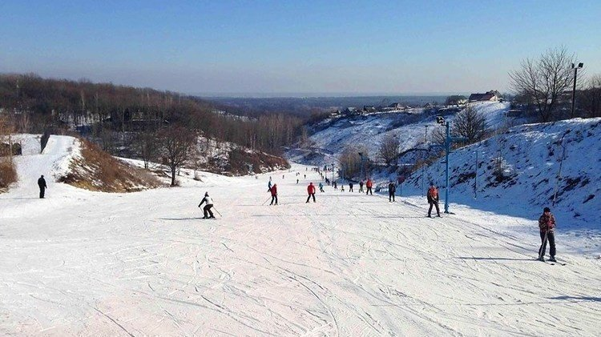
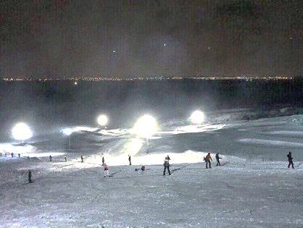
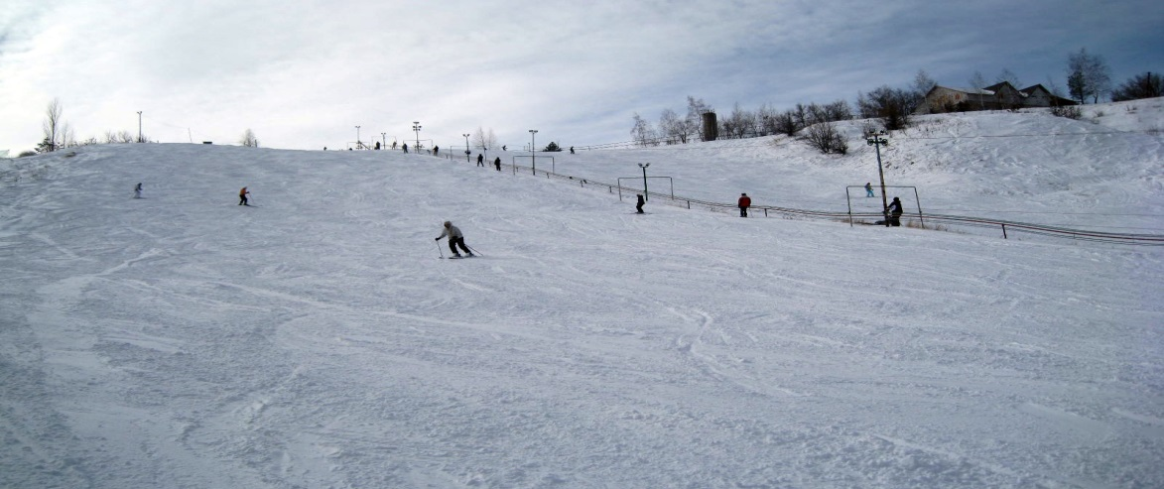
Горнолыжные трассы
Горнолыжный клуб «Чертовицы»
(Рамонский р-н)
Горнолыжный комплекс «Донгор»
(Семилукский р-н)
Спортивный клуб «Эволюция»
(Хохольский район, с. Костенки)
4

Slide 5
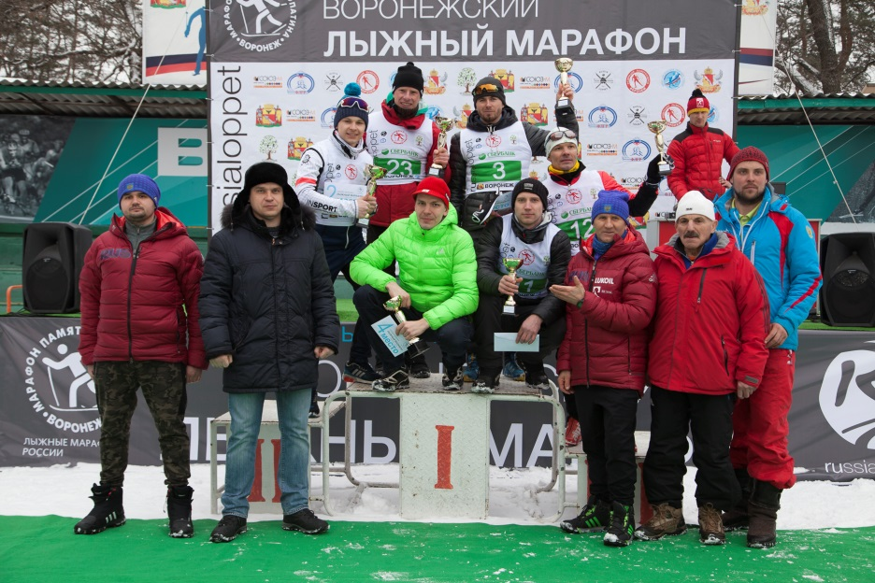
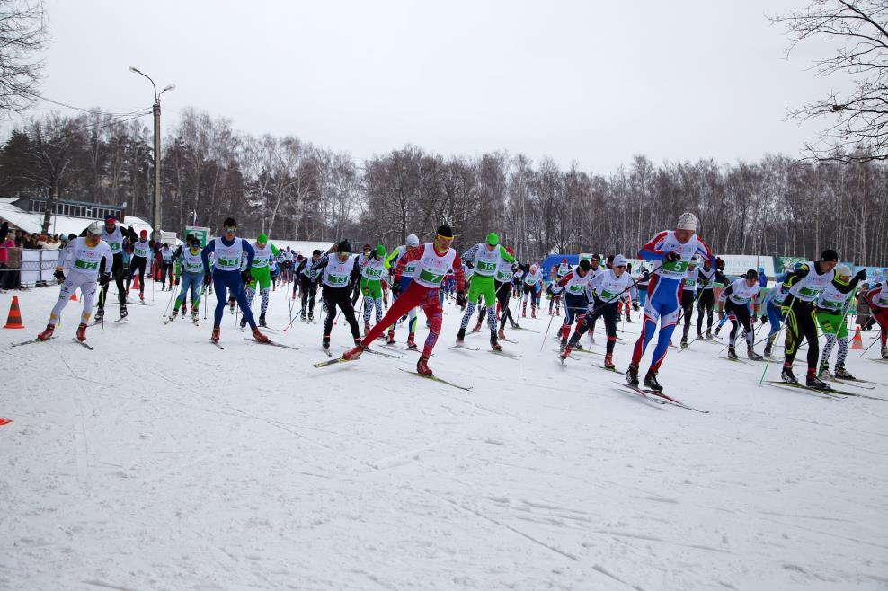
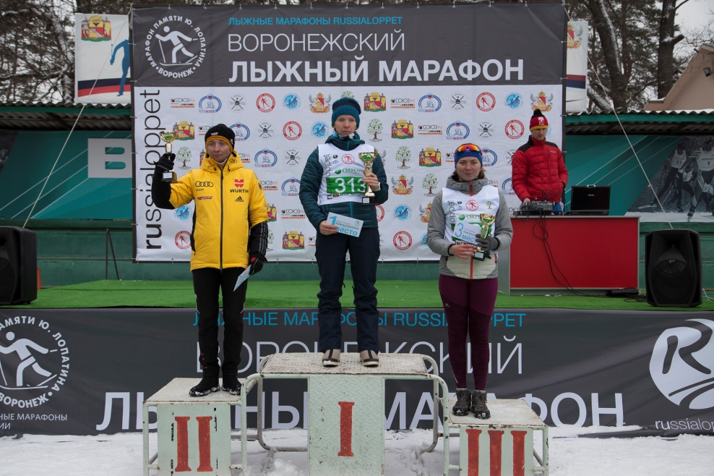
Лыжный марафон памяти Юрия Лопатина
Охватывает 28 городов России
Принимают участие более
18 тыс. человек
5

Slide 6
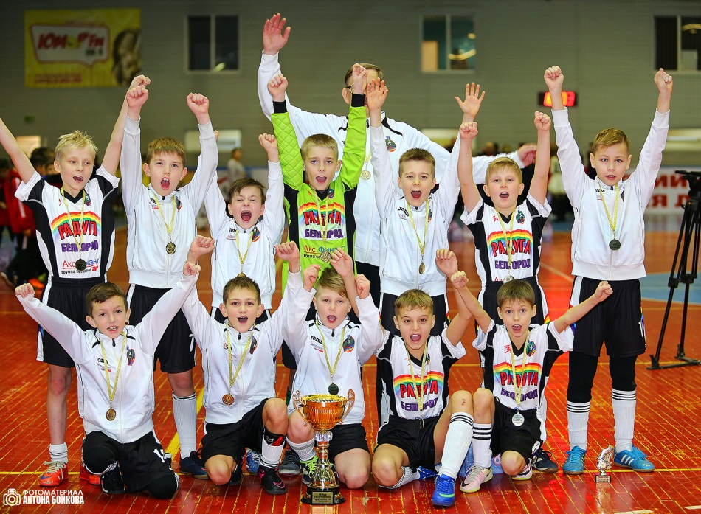
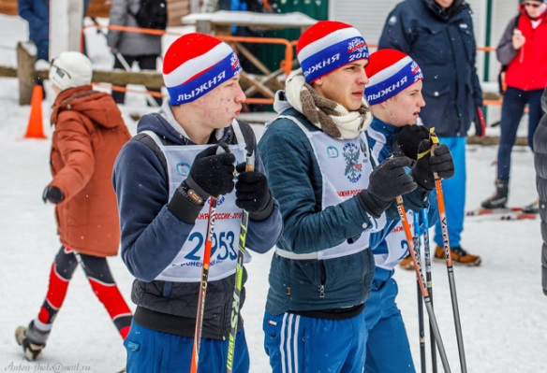
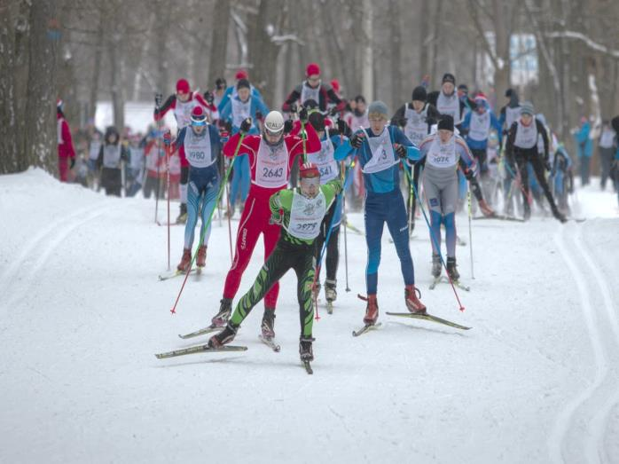
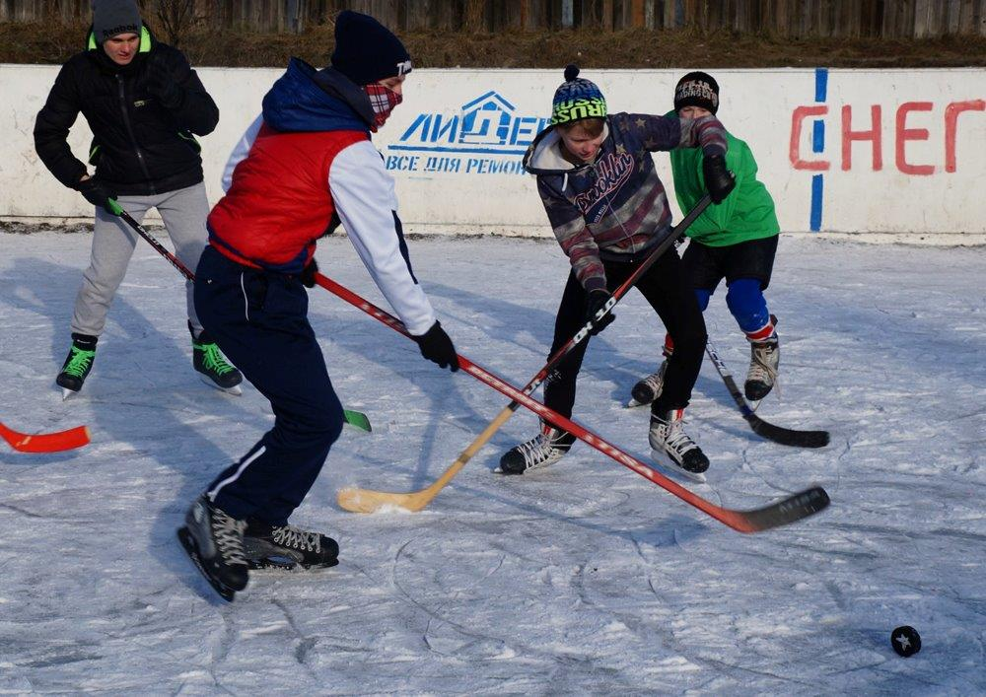
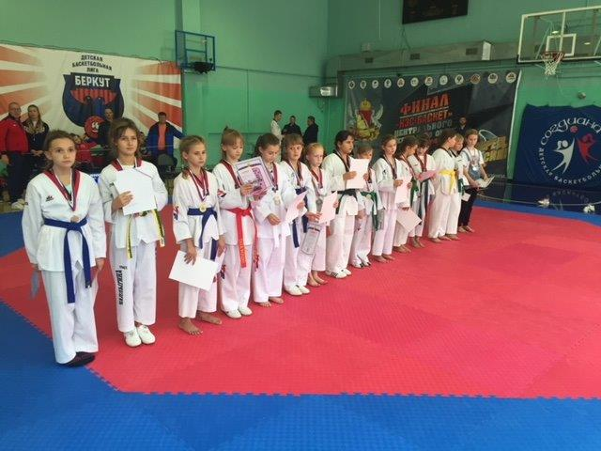
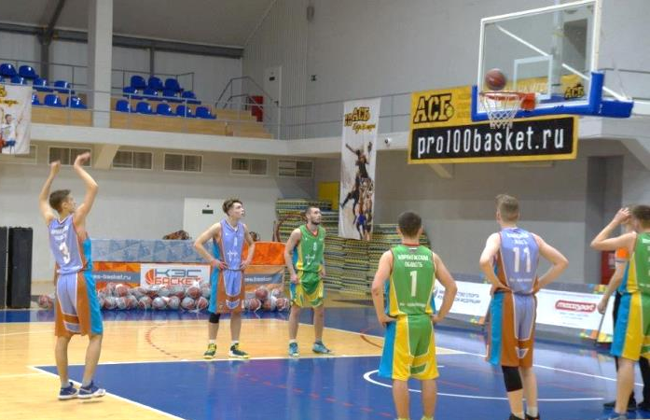
Мероприятия в зимний период
«Лыжня России-2018»
XVII международный турнир по футболу памяти А. Ликонцева
Открытое первенство
по тхэквондо ВТФ
Чемпионат школьной баскетбольной
лиги «КЭС-БАСКЕТ»
Турнир дворовых команд
6

Slide 7

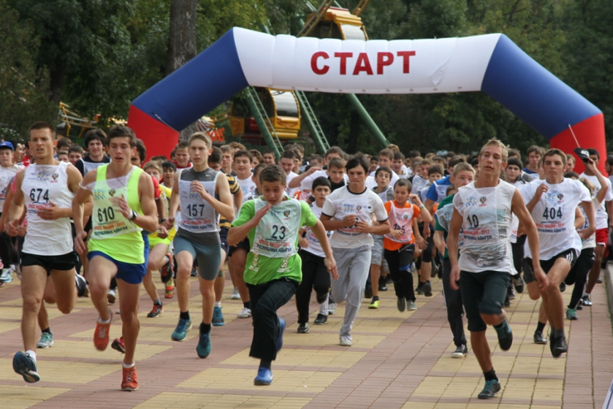
Динамика численности населения занимающегося
физической культурой и спортом
415614
Численность населения, систематически занимающегося физической культурой и спортом
406810
План на 2018 год
373932
362529
2017 год
Удельный вес населения, систематически занимающегося физической культурой и спортом
348942
2016 год
2015 год
2014 год
7

Slide 8
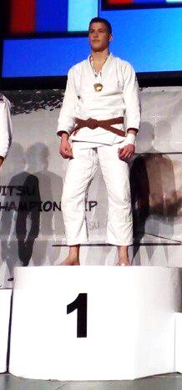
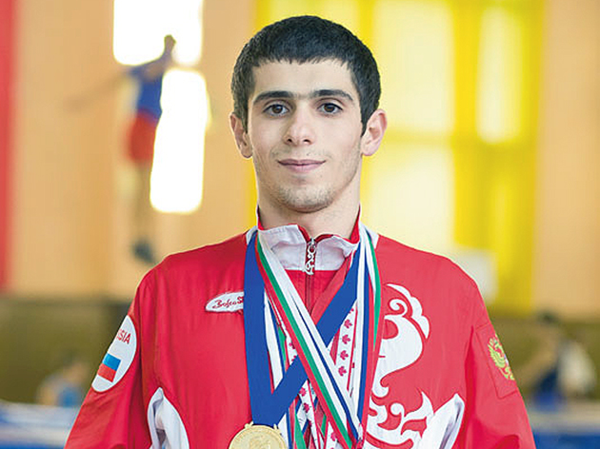
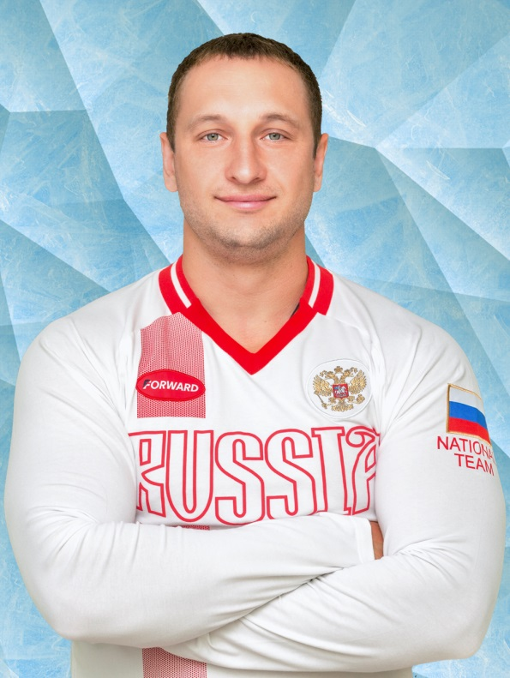
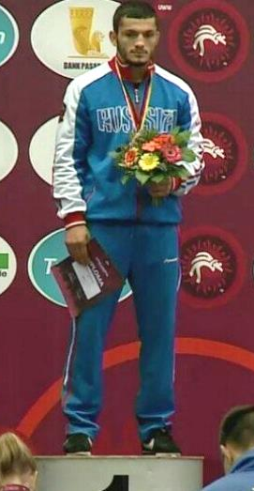
Спортивные результаты обучающихся ДЮСШ, СДЮСШОР
Сергей Азарян
Даниэль Шарковкин
Алексей Стульнев
67 обучающихся -победители и призеры Чемпионатов и первенств России и Центрального федерального округа
Участие в более 350-ти соревнованиях и турнирах различного уровня
Нарек Оганян
8

Slide 9
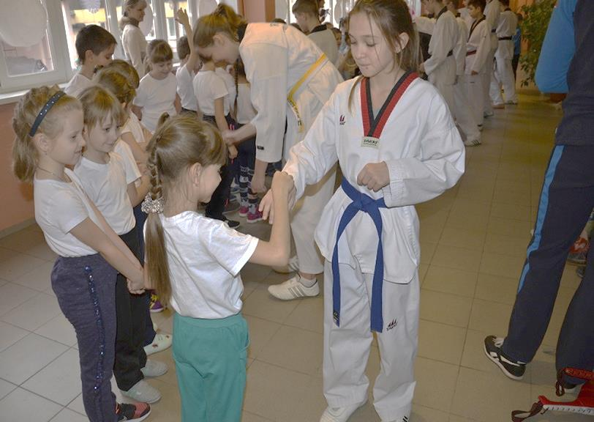
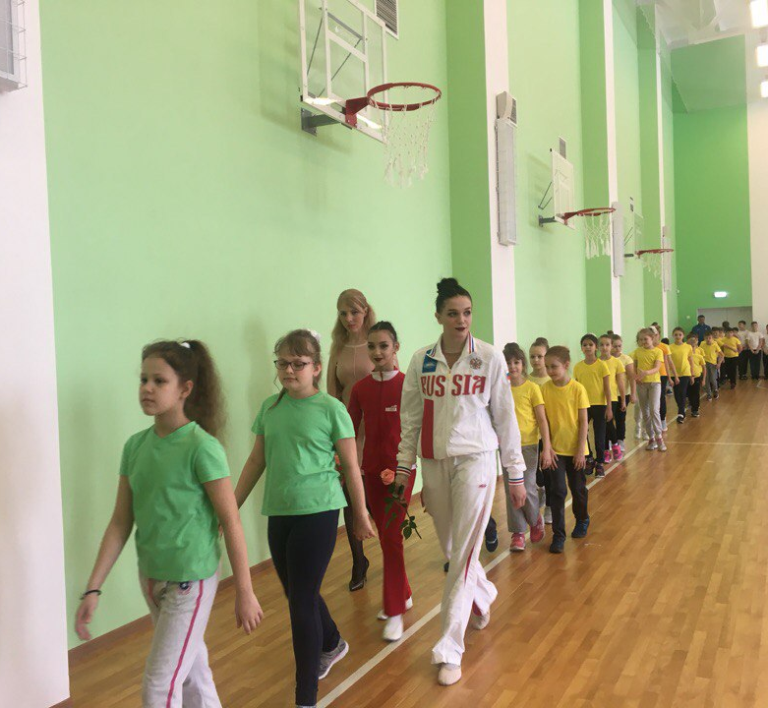
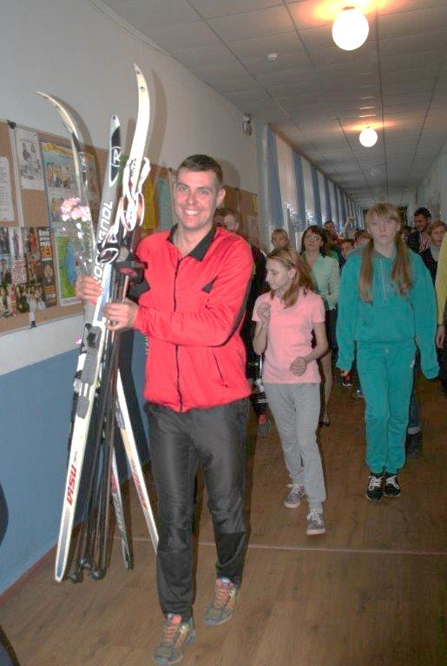
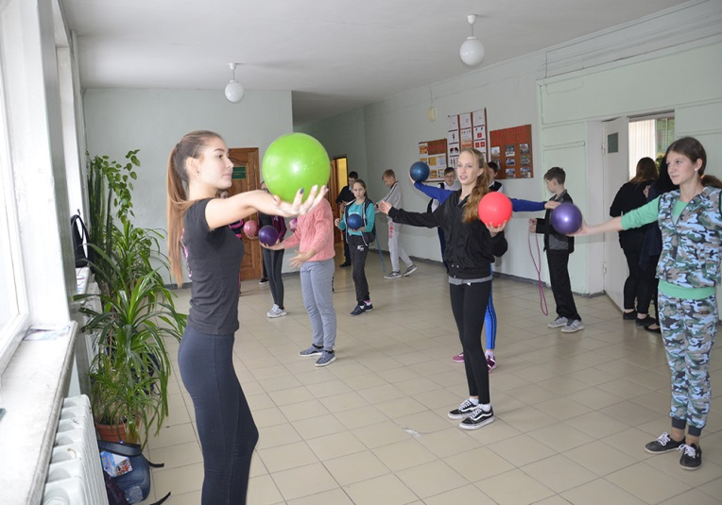
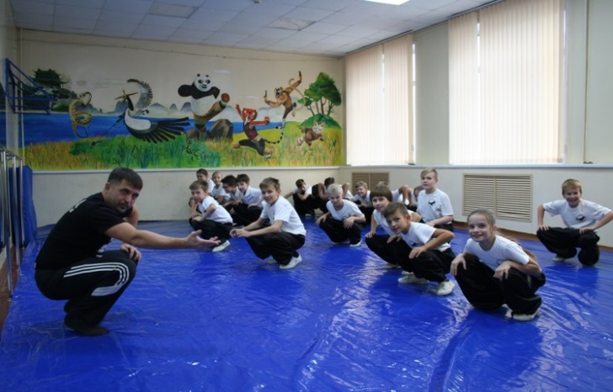
Привлечение детей и подростков к регулярным занятиям
физической культурой и спортом
Спортивная акция
«Урок с чемпионом»
МБОУ СОШ № 97
МБОУ СОШ № 102
МБОУ СОШ № 77
МБОУ СОШ № 75
МБОУ СОШ № 9
9

